Slide 1






Modelo Preditivo de Tarifas
31/08/2023

Slide 2




MBA ANALYTICS EM BIG DATA – DATA ENGINEERING
2
Nome do Aluno:
Thiago Silveira Perez
Coordenadores:
Prof.ª Dr.ª Alessandra de Álvila Montini Prof. Dr. Adolpho Walter Pimazoni Canton

Slide 3
Agenda
3
Objetivo do Trabalho
Contextualização do Problema
Base de Dados
Análise Exploratória de Dados
Arima
Algoritmo de Inteligência Artificial
Conclusão

Slide 4
Metodologia de análise de dados
4
Planejamento
Análise Exploratória
Modelagem Estatística
Algoritmo de Inteligência Artificial
Conclusões
Definição do problema
Análise preliminar
Avaliação técnicas
Avaliação das técnicas ML
Definição da técnica
Objetivos
Conceitos
Critérios
Histórico de dados
Variáveis
Medidas de posição e dispersão
Análise de outliers
Frequência para variáveis qualitativas
Relação entre variáveis financeiras, categóricas e temporais
Tendência, sazonalidade e ruído
ARIMA (séries temporais)
Regressão Linear / Random Forest (multivariada)
Random Forest
Interpretação dos resultados
Validação com área de negócios
Aplicações práticas e recomendações

Slide 5
Metodologia de análise de dados
5
Planejamento
Análise Exploratória
Modelagem Estatística
Algoritmo de Inteligência Artificial
Conclusões
Definição do problema
Análise preliminar
Avaliação técnicas
Avaliação das técnicas ML
Definição da técnica
Objetivos
Conceitos
Critérios
Histórico de dados
Variáveis
Medidas de posição e dispersão
Análise de outliers
Frequência para variáveis qualitativas
Relação entre variáveis financeiras, categóricas e temporais
Tendência, sazonalidade e ruído
ARIMA (séries temporais)
Regressão Linear / Random Forest (multivariada)
Random Forest
Interpretação dos resultados
Validação com área de negócios
Aplicações práticas e recomendações

Slide 6

1. Objetivo do Trabalho
6
Modificar imagem a seu
critério
O objetivo central deste trabalho é desenvolver um modelo preditivo robusto e confiável para estimar, com elevada precisão, os valores de tarifa associados aos produtos e clientes de uma empresa do setor aéreo. A proposta visa transformar dados históricos em insights acionáveis, capazes de apoiar a tomada de decisões estratégicas, otimizar o planejamento financeiro e melhorar a gestão de receitas.
O estudo abrange desde a preparação da base de dados — incluindo limpeza, padronização de formatos monetários e temporais, tratamento de valores ausentes e criação de variáveis derivadas — até a realização de análises exploratórias detalhadas. Serão investigadas as distribuições de tarifas, a existência de padrões sazonais, tendências temporais e o impacto de fatores categóricos e financeiros como companhia aérea, rota, mercado e segmento.
A modelagem combinará diferentes abordagens:
Séries Temporais (ARIMA) para capturar padrões históricos e sazonais.
Modelos multivariados como Regressão Linear e Random Forest para incorporar variáveis temporais, categóricas e financeiras no processo preditivo.
Os modelos serão avaliados por métricas estatísticas (MSE, RMSE, MAE, MAPE) e comparados quanto à capacidade de previsão, robustez e aplicabilidade prática. A seleção final considerará não apenas o desempenho numérico, mas também a aderência às necessidades de negócio.
Ao final, espera-se entregar uma solução capaz de antecipar valores de tarifa com base em diferentes cenários, oferecendo vantagem competitiva por meio de estratégias de precificação mais assertivas, melhor alocação de recursos e gestão proativa das receitas.
Notes:
Desenvolver um modelo preditivo para estimar tarifas aéreas.
Transformar dados históricos em insights acionáveis
Preparar e tratar a base de dados
Realizar análises exploratórias
Precificação mais assertiva das tarifas

Slide 7

2. Contextualização do Problema
7
A indústria de transporte aéreo, altamente competitiva e sensível a variações de demanda, enfrenta desafios constantes para equilibrar eficiência operacional, maximização de receitas e controle de custos. Nesse contexto, a precificação de tarifas é um fator crítico para o desempenho financeiro das empresas, pois influencia diretamente a rentabilidade, a participação de mercado e a percepção de valor pelos clientes.
As tarifas não refletem apenas o preço de um bilhete, mas incorporam múltiplos elementos: taxas específicas, características do cliente, sazonalidade, rotas, tipo de serviço, bem como flutuações macroeconômicas e operacionais. A ausência de previsões precisas pode gerar impactos significativos, como orçamentos desalinhados, alocação ineficiente de recursos, decisões estratégicas mal embasadas e perda de competitividade.
Por outro lado, uma previsão acurada de tarifas possibilita:
Aprimoramento do planejamento financeiro, com maior controle sobre receitas e margens.
Estratégias comerciais mais assertivas, ajustando preços conforme padrões sazonais e de demanda.
Melhor segmentação de mercado, identificando oportunidades por rota, companhia ou perfil de cliente.
Vantagem competitiva, permitindo respostas rápidas às oscilações de mercado.
Diante desse cenário, surge a necessidade de desenvolver modelos preditivos robustos, capazes de transformar dados brutos — como datas de emissão, tipo de produto, perfil do cliente, indicadores financeiros e históricos de vendas — em insights estratégicos e acionáveis. Para isso, o uso de análise exploratória, engenharia de variáveis, séries temporais e algoritmos de aprendizado de máquina se torna essencial.
O presente projeto busca não apenas melhorar a acurácia das previsões de tarifas, mas também oferecer uma ferramenta prática que apoie a tomada de decisões estratégicas, otimize recursos e promova maior transparência e eficiência no relacionamento com o cliente. Assim, a previsão de tarifas deixa de ser uma estimativa genérica e passa a se tornar um ativo estratégico para o crescimento sustentável da empresa.
Notes:
O Desafio da Precificação da cia Aérea são os Erros de previsão = prejuízos financeiros e má alocação de recursos.
As Tarifas envolvem múltiplos fatores (datas, rotas, taxas).
Orçamentos mal dimensionados e perdas de receita.
Solução: Inteligência Artificial para reduzir incertezas e antecipar custos.

Slide 8

3. Base de Dados 3.i. Critérios
8
Visão da base
Cada linha da base representa uma venda com suas respectivas informações
Variáveis da base
A base original conta com as seguintes variáveis descritivas: dt_faturamento sistema_orig codigo_externo produto dt_emissao cia_forn for_codigo bilhete loc_cia tourcode processo cliente cli_nome nome_pax rota cli_tarifa tp_online forn_tarifa cli_taxas vlr_fee_cli vlr_comis_cli abatimento fee_cli_sem_rav vlr_saldo_cli cc_cod_autoriz dt_vencimento cond_pgto tp_proc pos_processo dt_inclusao iata empresa cli_grupo forma_pgto dt_inicio fatura_cli dt_termino usr_faturamento usr_inclusao ts_alteracao forma_pgto_cli bas_tarifaria
A base passou por tratamento de dados:
Conversão de datas (dt_faturamento e dt_emissao).
Criação de variáveis derivadas: ano, mês e dia da semana.
Tratamento de valores ausentes nas variáveis financeiras com substituição por zero.
1.048.576 vendas
Período de Análise
2022 à 2023
Histórico (18 meses): 01/01/2022 a 19/06/2023

Slide 9




3.ii. Histórico de Dados
9
Base Original
1.048.575 vendas
Base analítica financeira
1.048.575 linhas
Base de partida
Base original com 1.048.575 vendas, realizadas no período de 01/01/2022 até 30/06/2023.
Base analítica temporal
548 dias
Base modelagem
Amostra analítica
Base agrupada por Vendas de passagens aéreas com 1.048.575 linhas para análise dos indicadores emissão.
Amostra analítica
Base agrupada por Dia com 548 dias para análise das variáveis temporais.
18 meses
Base final
A base foi reajustada para a média de número de pedidos por dia para 18 meses para extração de tendência de voos para determinadas origens e destinos.

Slide 10




3.iii. Variáveis
10
A base de dados analítica apresenta 11 variáveis explicativas e a variável resposta.
Variáveis Categóricas
Segmento
Mercado
Variáveis de Data
Data
Dia do Mês
Dia da Semana
Ano
Mês
Variáveis Financeiras
Faturamento
Lucro
Ticket Médio
Variável Resposta
Quantidade de Vendas

Slide 11
Metodologia de análise de dados
11
Planejamento
Análise Exploratória
Modelagem Estatística
Algoritmo de Inteligência Artificial
Conclusões
Definição do problema
Análise preliminar
Avaliação técnicas
Avaliação das técnicas ML
Definição da técnica
Objetivos
Conceitos
Critérios
Histórico de dados
Variáveis
Medidas de posição e dispersão
Análise de outliers
Frequência para variáveis qualitativas
Relação entre variáveis financeiras, categóricas e temporais
Tendência, sazonalidade e ruído
ARIMA (séries temporais)
Regressão Linear / Random Forest (multivariada)
Random Forest
Interpretação dos resultados
Validação com área de negócios
Aplicações práticas e recomendações

Slide 12

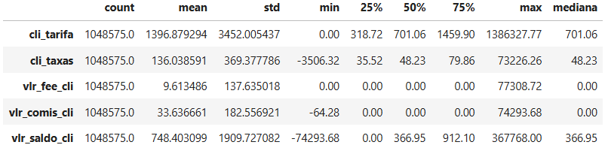
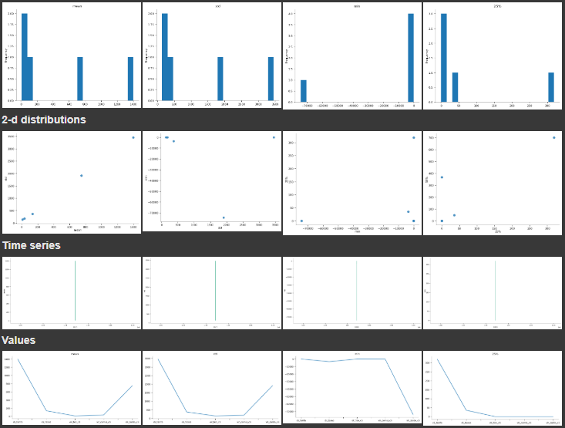
4.i. Medidas de posição e dispersão
ANÁLISE EXPLORATÓRIA
12
A tarifa média é de 1396,87, com a mediana de 701,06, sugerindo distribuição assimétrica.
As taxas e comissões apresentam forte variação, indicando a presença de outliers.

Slide 13
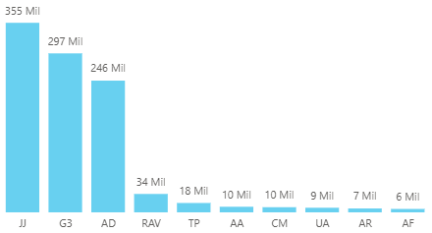
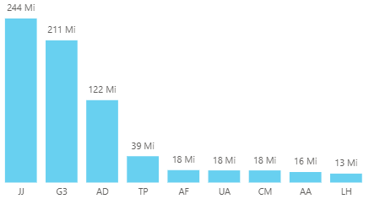

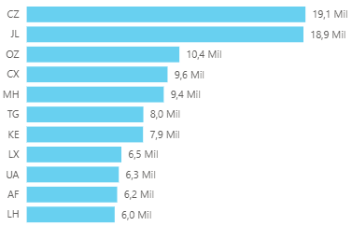
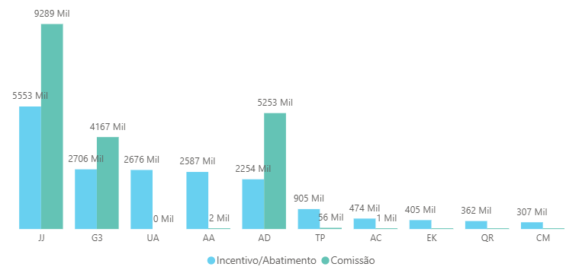
4.i. Medidas de posição e dispersão
ANÁLISE EXPLORATÓRIA
13
Quantidade por cia aérea
Saldo por cia aérea
Mercados de Atuação Brasil
LATAM
GOL
AZUL
TAP
AMERICAN AIRLINES
COPA
UNITED AIRLINES
AEROLINEAS ARGENTINAS
AIR FRANCE
Lucro por Mercado
Ticket Médio Mercado
Análise das Variáveis Financeiras
As cias aéreas com maior número de viagens
são, respectivamente: JJ, G3, AD, TP, AA, CM, UA, AR, AF, LH;
Essas cias aéreas lideram, também, Faturamento e Lucro, o Ticket Médio que vemos uma mudança;
No entanto, LATAM fica à frente dos demais em Lucro e Faturamento, o que pode ser explicado pelo seu Ticket Médio ser muito maior do que das outras regiões;

Slide 14

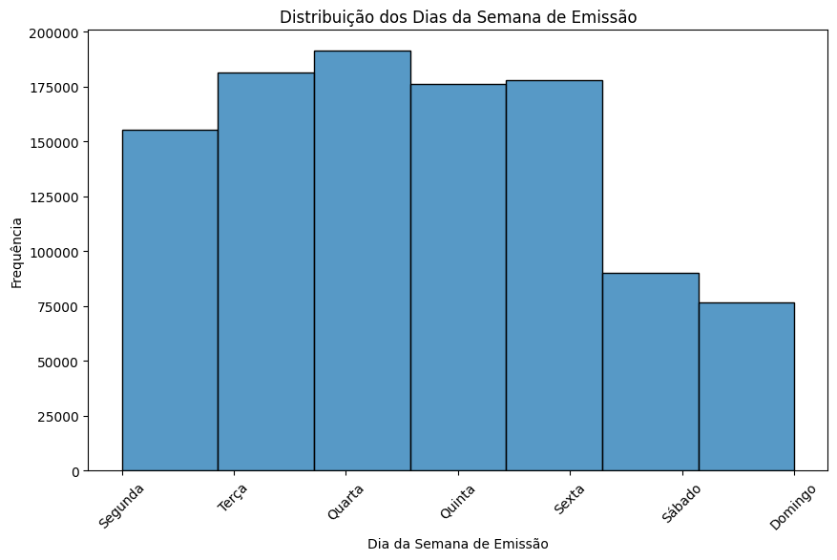
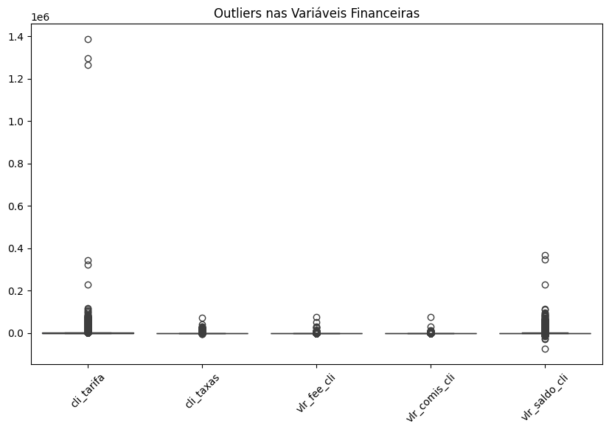
4.ii. Análise de Outliers
ANÁLISE EXPLORATÓRIA
14
Análise da Variável Alvo: Explorando os Padrões da Tarifa
As variáveis financeiras apresentam valores extremos que podem distorcer médias. Tarifa e saldo mostram outliers consistentes com grandes transações.
Boxplot Número de Pedidos

Slide 15

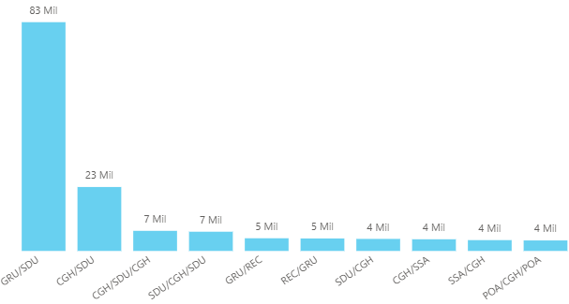
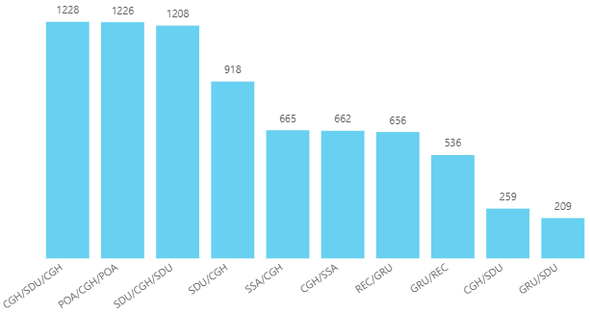

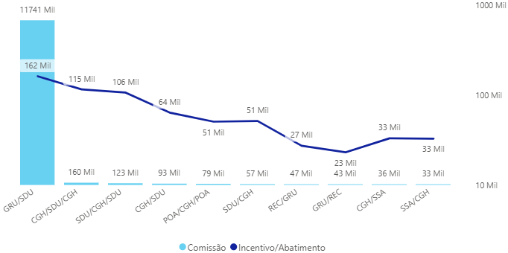
4.iii. Frequência para variáveis qualitativas
ANÁLISE EXPLORATÓRIA
15
Frequência de cada categoria na coluna 'rota':
Frequência de cada rota
Valor Médio por Rota
Qtde Média
GRU/SDU | 83366 | 209,37
CGH/SDU | 23301 | 259,89
CGH/SDU/CGH | 7323 | 1238,5
SDU/CGH/SDU | 7008 | 1220,13
GRU/REC | 4619 | 549,14
REC/GRU | 4548 | 670,68
SDU/CGH | 4393 | 925,79
CGH/SSA | 4254 | 674,96
SSA/CGH | 3946 | 675,7
POA/CGH/POA | 3832 | 1246,16
Análise das Variáveis Financeiras
Começamos nossa análise explorando a coluna 'rota' e identificando as rotas mais frequentes. Para isso, calculamos a frequência de cada categoria na coluna 'rota'. Essa etapa nos permite compreender quais rotas são mais populares entre os clientes.
Além de identificar as rotas mais frequentes, também calculamos o valor médio das tarifas associadas a cada rota. Isso nos fornece uma visão mais profunda do valor financeiro médio que está sendo transacionado em diferentes rotas.
Lucro Comissão e Abatimento

Slide 16
4.iii. Frequência para variáveis qualitativas
ANÁLISE EXPLORATÓRIA
16
LATAM, GOL e AZUL concentram mais de 85,70% das vendas.
As rotas GRU/SDU e CGH/SDU aparecem entre as mais frequentes
ETKT, RAV e EMD representam 90% dos produtos vendidos
JJ (LATAM), G3 (GOL) e AD (AZUL) concentram 85% das vendas. O produto ETKT representa 42% de participação, seguido por RAV (27%) e EMD (22%).
A rota GRU/SDU é a mais frequente (8%).

Slide 17
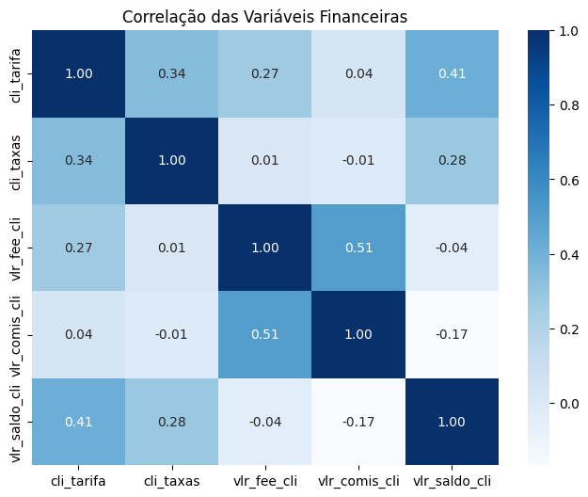
4.iii. Correlação entre variáveis financeiras
ANÁLISE EXPLORATÓRIA
17
A tarifa está positivamente correlacionada com taxas e saldo, indicando que valores adicionais impactam diretamente o preço final. Comissão apresenta correlação moderada, sugerindo influência indireta.
Notes:
cli_tarifa tem correlação moderada com:
vlr_saldo_cli (0,41) → quanto maior o saldo, maior tende a ser a tarifa.
cli_taxas (0,34) → tarifas também acompanham taxas adicionais.
vlr_fee_cli (0,27) → impacto positivo, mas menor.

Slide 18

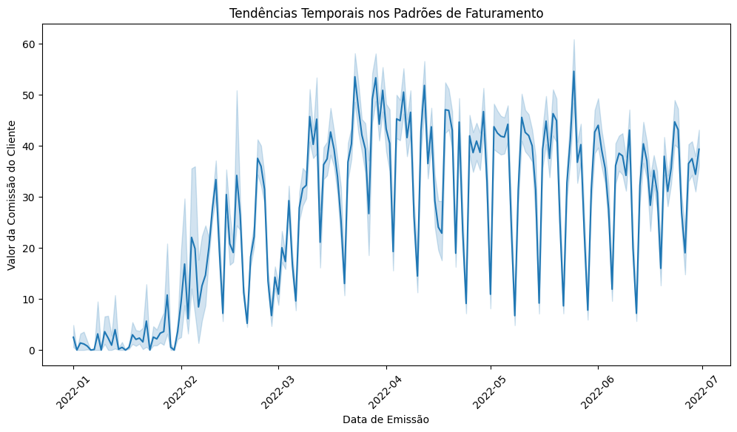
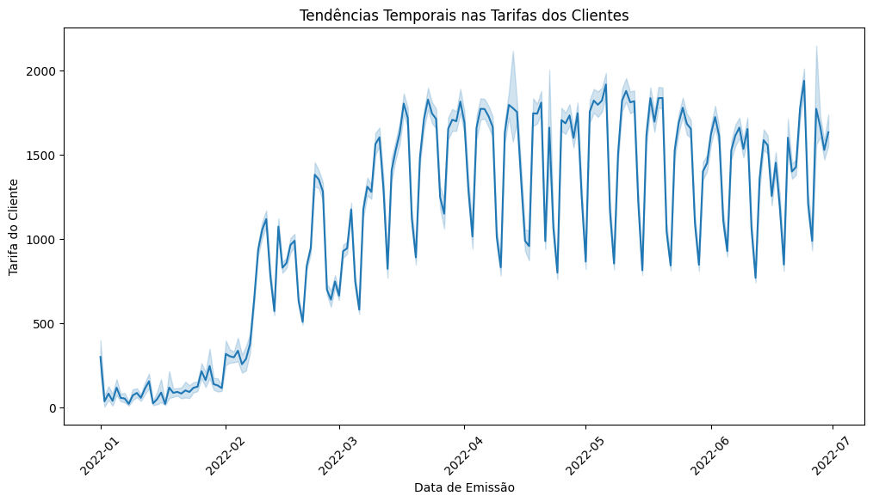
4.iv. Relação entre variáveis financeiras, categóricas e temporais
ANÁLISE EXPLORATÓRIA
18
Análise de tendência e sazonalidade
Uma análise de tendência normalmente envolve identificar padrões ao longo do tempo em um conjunto de dados. No conteúdo do conjunto de dados de tarifas aéreas é possível realizar uma análise de tendência para identificar como as tarifas têm variado ao longo do tempo
Foi criado um gráfico que mostrará como a média das tarifas aéreas tem variado ao longo do tempo, permitindo que você identifique tendências ascendentes, descendentes ou outros padrões sazonais.
Notes:
O gráfico mostra como a média das tarifas tem variado ao longo do tempo

Slide 19
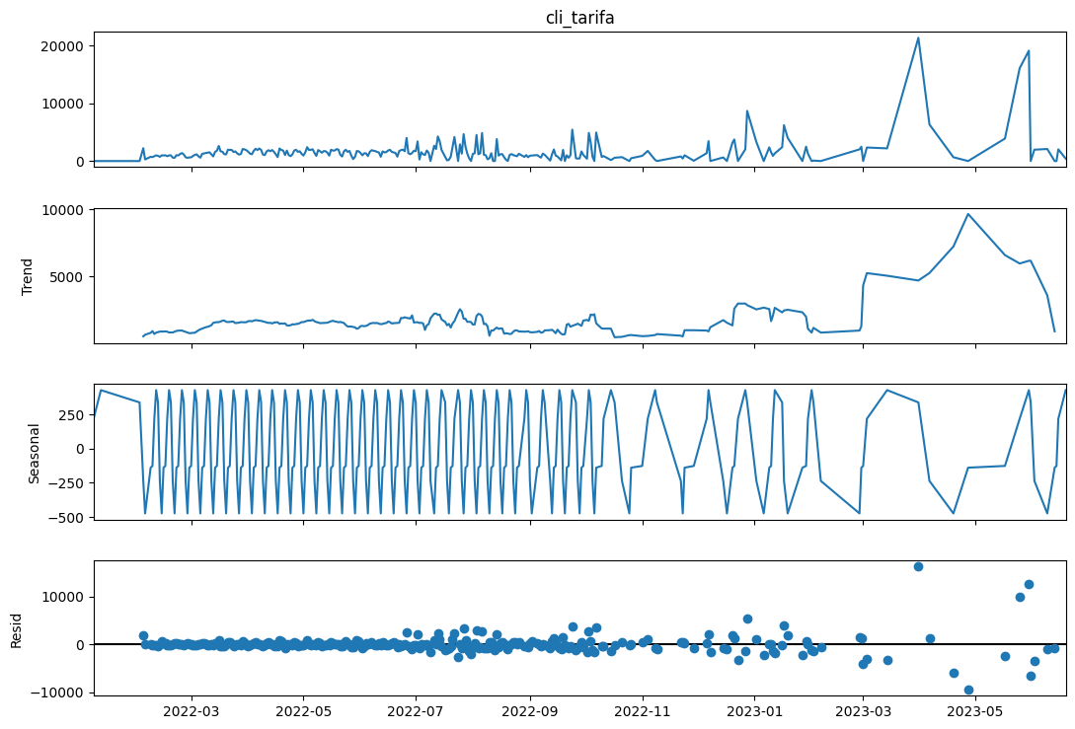

4.v. Tendência, Sazonalidade e ruído
ANÁLISE EXPLORATÓRIA
19
A série apresenta tendência de crescimento ao longo do tempo, com aceleração no início de 2023.
Existe uma clara sazonalidade, com oscilações regulares que refletem padrões de demanda/perfil de compra.
Os resíduos indicam eventos atípicos não capturados, reforçando a volatilidade do setor.
Essa decomposição fundamenta o uso do ARIMA para modelar os componentes sistemáticos da série.
Notes:
a tendencia apresenta um crescimento ao longo do tempo
a Sazonalidade com oscilações regulares
E os Residuos reforçam a volatilidade do setor

Slide 20
Metodologia de análise de dados
20
Planejamento
Análise Exploratória
Modelagem Estatística
Algoritmo de Inteligência Artificial
Conclusões
Definição do problema
Análise preliminar
Avaliação técnicas
Avaliação das técnicas ML
Definição da técnica
Objetivos
Conceitos
Critérios
Histórico de dados
Variáveis
Medidas de posição e dispersão
Análise de outliers
Frequência para variáveis qualitativas
Relação entre variáveis financeiras, categóricas e temporais
Tendência, sazonalidade e ruído
ARIMA (séries temporais)
Regressão Linear / Random Forest (multivariada)
Random Forest
Interpretação dos resultados
Validação com área de negócios
Aplicações práticas e recomendações

Slide 21

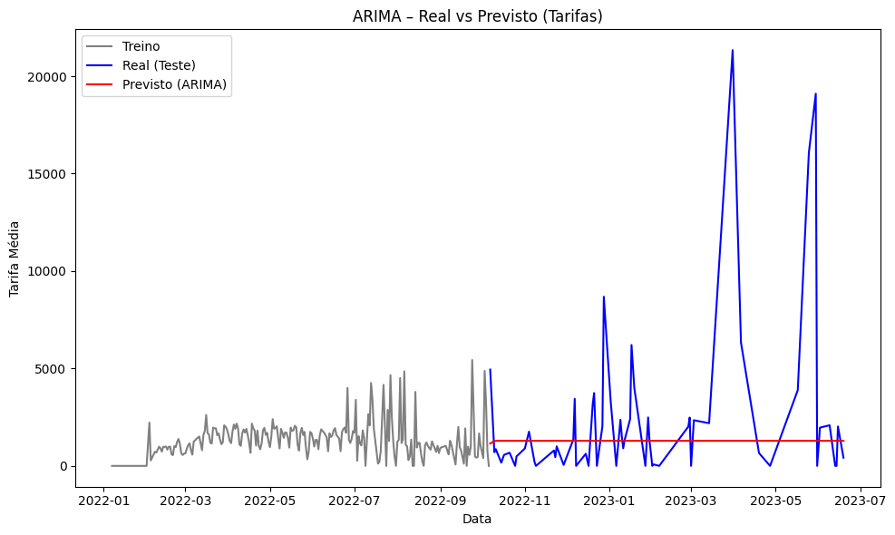
5. ARIMA(Auto Regressive Integrated Moving Average) 5.i. Séries Temporais MODELAGEM COM ESTATÍSTICA TRADICIONAL
21
ARIMA Treino: 2022-01-07 00:00:00 até 2022-10-06 00:00:00 (236 registros)
Teste: 2022-10-07 00:00:00 até 2023-06-19 00:00:00 (60 registros) ARIMA – Avaliação
MSE : 18,882,268.07
RMSE: 4,345.37
MAE : 2,150.63
MAPE: 174.09%
O ARIMA conseguiu capturar o nível médio da série, mas não acompanhou os picos de variação.
As previsões ficaram quase constantes, mostrando limitação do modelo diante da volatilidade da tarifa.
Esse resultado evidencia a necessidade de modelos mais robustos, capazes de incorporar variáveis de negócio (IA).
Notes:
O erro quadrático MSE foi de 18 milhões, valor elevado com grande dispersão de erro
O modelo RMSE erra 4,345 mil para cada previsão de tarifa
O erro absoluto do MAE é de 2,150 mil por tarifa prevista – valor elevado
MAPE 174% o modelo erra quase o dobro do valor real Ou seja, o ARIMA não conseguiu acompanhar a volatilidade da série

Slide 22
Metodologia de análise de dados
22
Planejamento
Análise Exploratória
Modelagem Estatística
Algoritmo de Inteligência Artificial
Conclusões
Definição do problema
Objetivos
Conceitos
Critérios
Histórico de dados
Variáveis
Análise preliminar
Avaliação técnicas
Avaliação das técnicas ML
Definição da técnica
Medidas resumo
Análise de outliers
Análise da relação entre as variáveis financeiras e as variáveis categóricas e temporais
Análise de sazonalidade, tendência e ruído
ARIMA (séries temporais)
Regressão Linear / Random Forest (multivariada)
Random Forest
Interpretação dos resultados
Validação com área de negócios
Conclusão

Slide 23
6. Metodologia (Random Forest – IA) Inteligência Artificial – Random Forest (Metodologia)
23
Modelo de aprendizado supervisionado, multivariado.
Treino: 838.860 registros | Teste: 209.715 registros (split temporal 80/20).
Engenharia de features: Conversão de datas → criação de mês e dia_semana.
Agrupamento de categorias raras em “OUTROS”.
One-hot encoding para variáveis categóricas.
Parâmetros principais:
n_estimators = 300, max_depth = 20, random_state = 42.
O erro médio absoluto (MAE) foi R$ 241,59, muito menor do que no ARIMA, mostrando maior aderência às variações reais.
O MAPE de 19,5% mostra que o modelo consegue prever com boa proximidade os valores médios das tarifas, mesmo diante da alta variabilidade.
O RF capturou melhor a variabilidade da série e reduziu os erros em relação ao modelo estatístico.

Slide 24
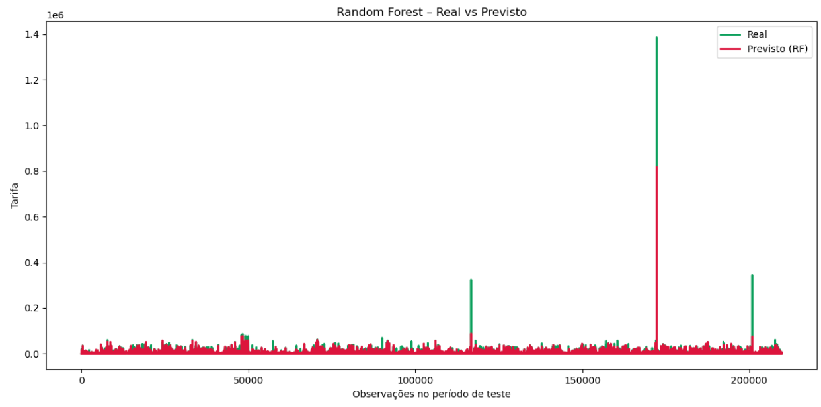
6. Metodologia (Random Forest – IA) Inteligência Artificial – Random Forest (Metodologia)
24
O Random Forest acompanha melhor os movimentos da série em relação ao ARIMA.
Ainda existem picos não totalmente capturados (outliers), mas o modelo reduziu bastante os desvios.
Notes:
O RF acompanha melhor a série em relação ao ARIMA
O modelo reduziu bastante os desvios

Slide 25
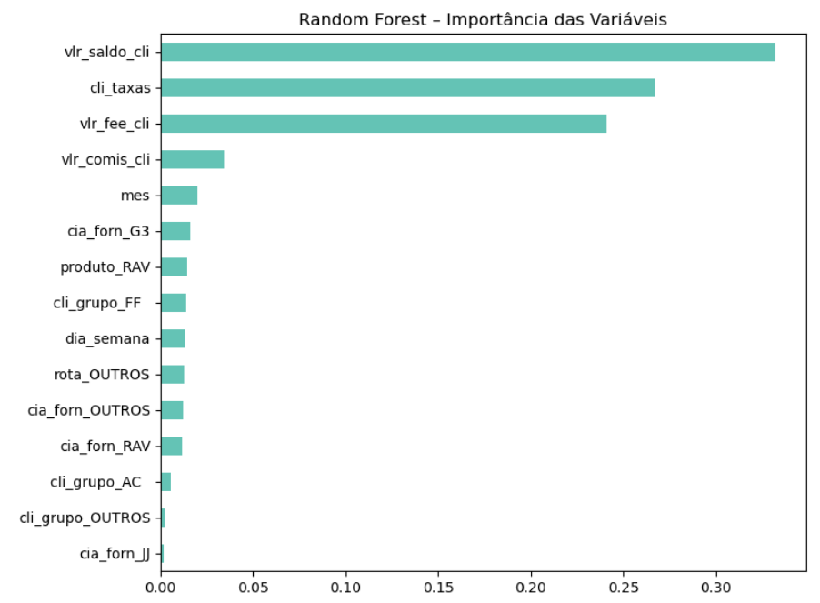
6. Metodologia (Random Forest – IA) Inteligência Artificial – Random Forest (Metodologia)
25
vlr_saldo_cli, cli_taxas e vlr_fee_cli foram as variáveis com maior importância preditiva.
Confirma que taxas e saldo têm peso decisivo na precificação.
Variáveis categóricas como cia_forn e produto também aparecem como relevantes, embora com menor impacto.
O Random Forest (IA) superou o ARIMA (estatística tradicional) em todas as métricas.
O modelo é mais adequado para problemas de previsão de tarifas porque incorpora múltiplos fatores (financeiros, categóricos e temporais).
A análise de importância das variáveis traz insights de negócio: taxas e saldo são os maiores influenciadores do preço.
Notes:
O Random Forest é o modelo mais adequado para problemas de previsão de tarifas

Slide 26

6. Avaliação de desempenho (MSE, RMSE, MAE, MAPE)
MODELAGEM COM ESTATÍSTICA TRADICIONAL
26
MAE: Random Forest reduziu o erro médio absoluto de R$ 2.150,63 → R$ 241,59 (quase 90% de redução).
RMSE: caiu de 4.345 para 1.901, mostrando menor dispersão dos erros.
MAPE: válido no RF, com 19,5%, indicando boa proximidade percentual.
ARIMA: capturou apenas tendência média, não conseguiu acompanhar picos e variações.
Random Forest (IA): multivariado, incorporou variáveis financeiras, categóricas e temporais, entregando previsões muito mais precisas.
A Inteligência Artificial (Random Forest) superou amplamente o modelo estatístico tradicional (ARIMA), confirmando sua aplicação prática para previsão de tarifas aéreas

Slide 27
Metodologia de análise de dados
27
Planejamento
Análise Exploratória
Modelagem Estatística
Algoritmo de Inteligência Artificial
Conclusão
Conclusões
Definição do problema
Objetivos
Conceitos
Critérios
Histórico de dados
Variáveis
Análise preliminar
Avaliação técnicas
Avaliação das técnicas ML
Definição da técnica
Medidas resumo
Análise de outliers
Análise da relação entre as variáveis financeiras e as variáveis categóricas e temporais
Análise de sazonalidade, tendência e ruído
ARIMA (séries temporais)
Regressão Linear / Random Forest (multivariada)
Random Forest
Interpretação dos resultados
Validação com área de negócios
Aplicações práticas e recomendações

Slide 28

6. Principais Descobertas
28
Análise Exploratória
As companhias LATAM, GOL e AZUL concentram mais de 85% das vendas. O produto ETKT representa 42% das transações, seguido por RAV e EMD. A rota GRU/SDU é a mais frequente (8%), evidenciando grande demanda no eixo Rio–SP. A tarifa média apresenta padrão sazonal, com variações semanais e picos no início de 2023.
2. Modelagem Estatística (ARIMA)
Capturou tendência e sazonalidade, mas não acompanhou a volatilidade dos dados. Previsões ficaram quase constantes → erro médio absoluto elevado (MAE ≈ R$ 2.150).
3. Inteligência Artificial (Random Forest)
Incorporou variáveis financeiras, temporais e categóricas. Erro médio absoluto caiu para R$ 241,59 (redução de ~90% vs ARIMA). MAPE de 19,5%, mostrando boa proximidade percentual entre valores reais e previstos. Variáveis de maior importância: vlr_saldo_cli, cli_taxas e vlr_fee_cli.
4. Impacto de Negócio
O modelo IA permite precificação dinâmica mais assertiva. Possibilita campanhas de marketing personalizadas, com potencial de aumentar conversão em até 42%.Fornece suporte à decisão estratégica em planejamento de preços e receitas.
@2020 LABDATA FIA. Copyright all rights reserved. q
Notes:
Impacto de Negócio
Permite precificação dinâmica mais assertiva
Suporte a campanhas personalizadas (+42% conversão)
Apoio direto ao planejamento financeiro e estratégico

Slide 29


7. Trabalhos Futuros
Conclusões
29
Estatística Tradicional (ARIMA)
Útil para entender tendência e sazonalidade.
Entretanto, não conseguiu capturar a alta variabilidade das tarifas.
Resultou em erros elevados (MAE ≈ R$ 2.150).
Inteligência Artificial (Random Forest)
Incorporou múltiplas variáveis: financeiras, categóricas e temporais.
Obteve erro médio absoluto 90% menor que o ARIMA (MAE ≈ R$ 241).
MAPE de 19,5%, trazendo previsões mais aderentes ao comportamento real.
Explicabilidade via importância das variáveis, indicando que saldo e taxas são determinantes na precificação.
Valor Gerado
Maior precisão na previsão de tarifas → suporte direto a decisões de pricing.
Base para precificação dinâmica, otimizando receita e ocupação.
Personalização de campanhas → potencial de +42% de conversão em marketing.
Cria diferencial competitivo para companhias aéreas e agências que utilizarem o modelo.
Próximos Passos
Integrar o modelo em plataforma de precificação (SaaS / API).
Expandir o uso para previsão de demanda em rotas específicas.
Explorar modelos híbridos (IA + séries temporais) para capturar efeitos sazonais e variáveis externas (feriados, eventos, economia).

Slide 30
Impacto Financeiro da Redução de Erros
30
A aplicação da IA (Random Forest) reduziu o erro médio em 90% comparado ao ARIMA.
Na prática, isso significa: para uma companhia aérea que fatura R$ 50 milhões/mês, essa precisão adicional pode evitar perdas de até R$ 5 milhões/ano.
Esse ganho potencial se traduz em ROI imediato para os clientes da Zion Predictive Aviation.
+90%
Ganhos em precisão

Slide 31

Plano de Negócio
31
Zion Predictive Aviation
Visões Estratégicas – Financeira, Marketing, LGPD, Inovação e Sustentabilidade
"Inteligência Preditiva para Maximizar Receitas e Otimizar a Experiência do Cliente no Setor Aéreo"

Slide 32

Zion Predictive Aviation
32
Agenda
01
Sobre nós
02
Nossos Serviços
03
Público Alvo
04
Planos e Projetos

Slide 33

Zion Predictive Aviation
33
Sobre nós
Quem somos
Uma startup de tecnologia em Inteligência Artificial aplicada ao setor aéreo.
Nascemos com o propósito de reduzir incertezas na precificação e apoiar companhias aéreas na gestão de receita.
Nosso diferencial é transformar dados históricos complexos em previsões acionáveis, com impacto direto em precificação, marketing e rentabilidade.
Propósito
Levar inteligência preditiva para que cada voo seja mais lucrativo e cada cliente receba uma oferta personalizada.

Slide 34

Zion Predictive Aviation
34
Nossos Serviços
O que entregamos
1. Previsão de Tarifas Aéreas
Algoritmos de IA que reduzem em até 90% o erro de previsão em relação a métodos tradicionais.
2. Precificação Dinâmica
Reajuste automático de preços com base em demanda, sazonalidade e concorrência.
3. Análise de Fatores de Custo
Insights sobre quais variáveis (saldo, taxas, fee, companhia) impactam mais no preço.
4. Dashboard Estratégico
Visualização intuitiva em Power BI com cenários de receita, margem e ocupação.
5. API de Integração
Resultado das previsões embarcado diretamente nos sistemas das companhias.

Slide 35

Zion Predictive Aviation
35
Público Alvo
Para quem é o Zion Predictive Aviation
Companhias aéreas (B2B): foco em equipes de Pricing, Revenue Management e Estratégia.
Agências de turismo (B2B2C): otimização de ofertas e margens sobre passagens.
Plataformas de viagem e OTAs (B2B): suporte para campanhas segmentadas e recomendações personalizadas.
Mercado-alvo: setor aéreo brasileiro movimenta >R$ 40 bi/ano em passagens, com margens altamente sensíveis a precificação.

Slide 36

Zion Predictive Aviation
36
Planos e Projetos
Estrutura de Crescimento
Planos de assinatura (SaaS):
Projetos estratégicos:
Fase 1 (Pilotos): validação em 2 companhias aéreas (3 meses gratuitos → conversão anual).
Fase 2 (Expansão): ampliar para agências e OTAs → foco em B2B.
Fase 3 (Escala): modelo internacional com multilíngue e precificação global.
OTA - Online Travel Agency (Agência de Viagens Online)

Slide 37

Zion Predictive Aviation
37
Planos e Projetos
Market Share
Mercado Total
Setor aéreo brasileiro movimenta R$ 40 bilhões/ano em passagens aéreas.
Estima-se que até 15% dessa receita é impactada por erros de precificação (~R$ 6 bilhões de perdas potenciais).
Companhias aéreas e OTAs com atuação nacional e regional.
Volume estimado: R$ 2,5 bilhões/ano de margem recuperável via precificação dinâmica.
Zion pode capturar inicialmente 1% desse mercado no Brasil (~R$ 25 milhões/ano) com 10 clientes estratégicos.
Expansão gradual → 5% (~R$ 125 milhões/ano) em 5 anos.
Notes:
O mercado de precificação aérea no Brasil é bilionário. A Zion tem potencial real de capturar uma fatia relevante, com projeção de R$ 25 milhões/ano já nos primeiros contratos.

Slide 38
Zion Predictive Aviation
38
Planos e Projetos
Estrutura de Equipe e Custos Mensais
Composição da Equipe
Júnior (R$ 6.950/mês)
4 posições: Engenheiro de Dados, Cientista de Dados, Business Analytics, Front-end.
Pleno (R$ 10.800/mês)
2 posições: Product Owner, Front-end.
Sênior (R$ 15.600/mês)
1 posição: Gerente de Projetos.

Slide 39
Zion Predictive Aviation
+42%
39
Planos e Projetos
Estratégia de Marketing
Mensagens-chave de Campanha
+42% na conversão de campanhas promocionais.
Redução de até R$ X milhões/ano (depende de cada cliente) em erros de precificação.
Base de decisões em dados, não em suposições.
Objetivo: Expandir a adoção do Zion Predictive Aviation entre companhias aéreas, agências de turismo e OTAs, gerando ROI comprovado via redução de erros de precificação.
Métricas de Sucesso
CAC (Custo de Aquisição de Cliente) < 20% do LTV (valor do contrato anual).
Conversão de 70% dos projetos-piloto em clientes pagantes.
Meta de 10 clientes no primeiro ano, receita projetada de R$ 12 milhões.
Posicionamento
Proposta de valor: “Reduzir em até 90% os erros de previsão de tarifas aéreas com IA.”
Canais de Aquisição
B2B Digital: LinkedIn Ads, e-mail marketing segmentado, Panrotas
Eventos & Parcerias: feiras de aviação, fóruns de revenue management, parceria com consultorias de pricing.
Pilotos Estratégicos: 3 meses gratuitos → contrato anual após comprovação de resultados.

Slide 40

Zion Predictive Aviation
40
Planos e Projetos
LGPD
Aumentar o A Lei Geral de Proteção de Dados Pessoais (LGPD), Lei nº 13.709/2018, é a legislação brasileira que regula as atividades de tratamento de dados pessoais, incluindo sua coleta, armazenamento, tratamento e compartilhamento. O objetivo principal da LGPD é proteger os direitos fundamentais de liberdade e de privacidade e o livre desenvolvimento da personalidade da pessoa natural. Analisando a base usada, os campos contêm informações que NÃO podem identificar direta ou indiretamente uma pessoa natural. Portanto, esses dados NÃO estão sujeitos à LGPD.
Notes:
Governança: políticas de conformidade e auditorias de segurança.
Transparência: tratamento claro e informação dos dados.
Minimização: uso apenas de dados necessários ao modelo
Proteção: anonimização e criptografia ponta a ponta.

Slide 41
Zion Predictive Aviation
41
Planos e Projetos
ESG
Governança (G)
Políticas de conformidade com a LGPD.
Auditorias regulares de segurança de dados.
Transparência total nos processos de tratamento de dados.
Social (S)
Iniciativas para inclusão e diversidade entre clientes e parceiros.
Monitoramento e melhoria contínua da satisfação do cliente.
Projetos de acessibilidade em plataformas e dashboards.
Ambiental (E)
Incentivo a processos 100% digitais, reduzindo uso de papel.
Apoio à redução de emissões: modelo preditivo evita voos subutilizados, otimizando ocupação.
Coleta e análise de dados ambientais de parceiros para identificar áreas de melhoria.
Notes:
Governança: conformidade LGPD, auditorias, transparência de dados. Social: inclusão e diversidade em clientes e equipe, acessibilidade em dashboards.
Ambiental: incentivo a processos digitais, redução de papel, apoio à eficiência de voos (menos emissões).

Slide 42
OBRIGADO
Atenciosamente Thiago Perez

